Slide 1







Slide 2







Contents
1
프로젝트 개요 및 목표
2
요구사항 명세
3
DB설계 및 Package구성
4
화면구성

Slide 3

1
프로젝트 개요 및 목표

Slide 4
1-1. 프로젝트개요 및 목표
개발 목적
» 다양한 기능을 접목시킬 수 있는 쇼핑몰 구현
» Ajax 및 Struts기술을 사용하여 실무능력 배양
» 쇼핑몰 구축을 통해 설계 및 프로그래밍 능력배양
기대효과
» 관리자 페이지를 구현하여 관리적인 편의성 증대
» Ajax기술을 사용하여 동적 페이지구현
» 효과적인 설계를 통해 구조화된 쇼핑몰 구현

Slide 5





1-2. 프로젝트 일정
일 정 내 용 | 1주 |  |  |  |  |  | 2주 |  |  |  |  |  | 3주 |  |  |  |  |  | 4주 |  |  |  |  |  | 5주 |  |  |  |  |  | 6주
아이템선정 & 자료선정
요구사항
분석
설계 & 구현
테스트 & 보완

Slide 6
1-3. 인력자원 및 업무분장
직 책 | 이 름 | 업 무 | 비 고
PM | 이원희 | 개발 계획 수립 및 일정관리
PL | 전광석 | DB설계 및 프로그램 구현
ENG | 김정훈 | DB 생성 및 프로그램 구현
ENG | 소정은 | Context구성 및 프로그램 구현
ENG | 박영미 | 디자인 및 프로그램 구현
ENG | 이태수 | DB 생성 및 프로그램 구현

Slide 7
1-4. 개발환경
Web Server - TOMCAT 5.5.27(Windows Service Installer)
Develop DB - ORACLE 10g(10.2.0)
Develop Language – JAVA(JDK1.6.0_11), JSP, JAVASCRIPT, HTML, XML
Develop Tool - EDIT PLUS, DREAM WEAVER, PHOTOSHOP, FLASH
OS - WINDOWS XP

Slide 8
2
요구사항 명세

Slide 9
2-1. Use Case Form
주기능 명 | 회원관리
상세기능 명 | 회원 가입
개요 | 비회원이 회원으로 등록하는 과정
주 사용자 | 비회원
Pre-Conditions
처리 내용 | 비회원이 회원가입버튼 클릭 약관동의체크 id 중복 확인 각각의 정보 입력 후 가입 입력 정보 확인
Alternate Flows

Slide 10
2-1. Use Case Form
주기능 명 | 회원관리
상세기능 명 | 회원 정보 수정 및 조회
개요 | 로그인한 회원이 자신의 정보를 수정 또는 조회
주 사용자 | 회원
Pre-Conditions | 회원 가입
처리 내용 | 수정 | Login인후 회원수정 선택 원하는 데이터 수정 후 수정완료 버튼
 | 조회 | Login인후 MyPage 선택 저장된 회원정보 출력(마일리지정보,주문내역)
Alternate Flows

Slide 11
2-1. Use Case Form
주기능 명 | 주문관리
상세기능 명 | 장바구니 담기
개요 | 회원 원하는 대여물 또는 상품을 장바구니에 담기
주 사용자 | 회원
Pre-Conditions
처리 내용 | 원하는 상품 카트에 담기 상품수량 변경가능 상품 삭제가능 장바구니에 담은 상품은 한꺼번에 결재가능
Alternate Flows

Slide 12
2-1. Use Case Form
주기능 명 | 주문관리
상세기능 명 | 주문하기
개요 | 장바구니에 담아 놓은 상품 주문하기
주 사용자 | 회원
Pre-Conditions | 장바구니 담기
처리 내용 | 주문하기 클릭 주문고객/배송 정보 입력 주문요청 클릭
Alternate Flows | 취소하였을 경우 이전화면으로 이동

Slide 13
2-1. Use Case Form - 관리자
주기능 명 | 회원 관리
상세기능 명 | 회원 정보
개요 | 원하는 회원의 이름을 입력하여 정보를 검색한다. 검색한 회원을 통해 수정,삭제 및 회원상세정보보기를 할수있다.
주 사용자 | 관리자
Pre-Conditions | 관리자 – 로그인
처리내용 | 조회 | 원하는 정렬방식을 선택후 회원이름을 입력한후 Enter나 검색버튼->조회한 회원정보출력
 | 수정 | 검색한 회원중 원하는회원의 수정 선택 원하는 데이터 수정 후 수정완료 버튼
 | 삭제 | 검색한 회원중 원하는회원의 삭제 선택 다시한번 삭제유무 선택
 | 회원정보 | 검색한 회원중 원하는회원의 회원정보 선택 회원상세정보를 볼수있는 페이지로 이동
Alternate Flows

Slide 14
2-1. Use Case Form
주기능 명 | 상품관리
상세기능 명 | 상품검색
개요 | 고객이 원하는 상품을 검색하는 기능제공
주 사용자 | 회원, 비회원
Pre-Conditions
처리내용 | 분류 선택 없이 원하는 상품 제목을 입력
Alternate Flows | 검색 결과 상품목록은 AJAX를 이용하여 목록작성 상품 클릭시 상품 세부내용 보기

Slide 15
2-1. Use Case Form - 관리자
주기능 명 | 상품 관리
상세기능 명 | 상품등록
개요 | 구입한 상품을 등록시킨다.
주 사용자 | 관리자
Pre-Conditions | 관리자 – 로그인
처리내용 | 상품의 정보등록
Alternate Flows

Slide 16
2-1. Use Case Form - 관리자
주기능 명 | 상품 관리
상세기능 명 | 상품정보
개요 | 원하는 상품의 제목을 입력하여 정보를 검색한다. 검색한 회원을 통해 수정 및 상세보기를 할수있다.
주 사용자 | 관리자
Pre-Conditions | 관리자 – 로그인
처리내용 | 조회 | 원하는 정렬방식을 선택후 제목을 입력한후 Enter나 검색버튼->조회한 상품정보출력
 | 수정 | 검색한 상품중 원하는상품의 수정 선택 원하는 데이터 수정 후 수정완료 버튼
 | 상세보기 | 검색한 상품 중 원하는 상품의 상세보기선택 선택한 상품의 상세정보를 볼수 있다.
Alternate Flows

Slide 17
2-1. Use Case Form - 관리자
주기능 명 | 상품 관리
상세기능 명 | 상품 환불/교환/취소
개요 | 상품의 환불/교환/취소 처리를 해준다.
주 사용자 | 관리자
Pre-Conditions | 관리자 – 로그인
처리내용 | 환불 | 환불요청에 따른 구매액 환불
 | 교환 | 구매자의 변심 등의 이유로 배송을 다시 진행
 | 취소 | 구매자가 배송이 완료되기 전에 취소,입금액은 환불
Alternate Flows

Slide 18
2-1. Use Case Form - 관리자
주기능 명 | 온라인 주문 관리
상세기능 명 | 배달신청된 품주문
개요 | 배달신청이 들어온 주문목록에 대해 상품주문처리를 한다.
주 사용자 | 관리자
Pre-Conditions | 관리자 – 로그인
처리내용 | 주문신청된 주문ID의 주문목록을 받아온다. 받아온 주문목록의 상품은 주문처리를 한다.
Alternate Flows

Slide 19
3
DB설계 및 Package구성

Slide 20
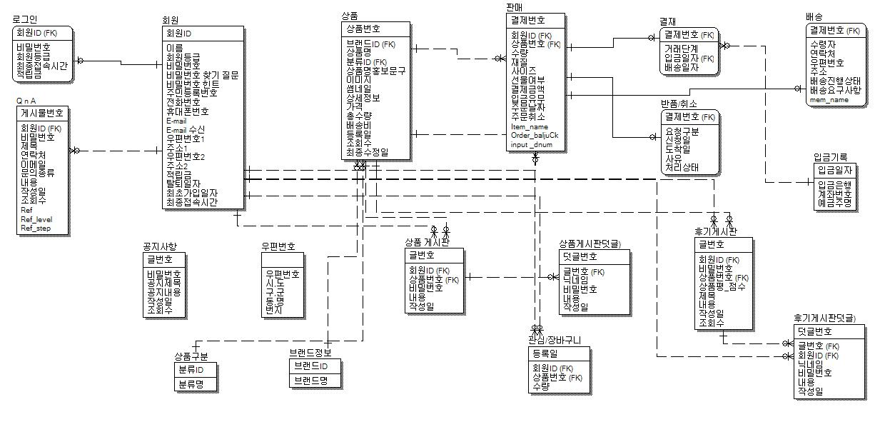
3-2. DB설계 – ERD(Logical)

Slide 21
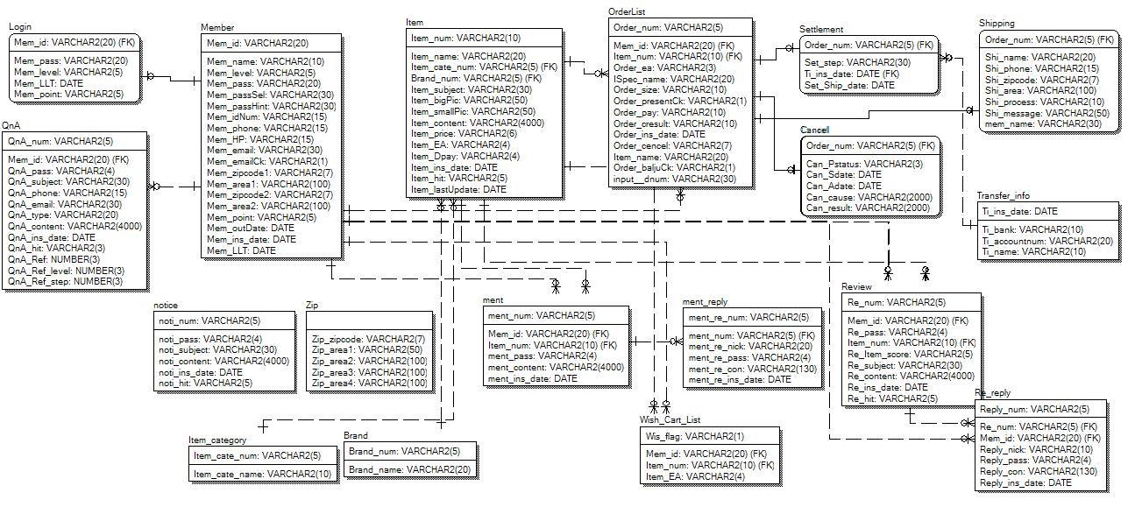
3-2. DB설계 – ERD(Physical)
DB세부사항

Slide 22
3-2. Package (main)
DAO(Admin도 해당됨) COM.BOTO.(하위패키지명)
Bean – 데이터저장빈 DAO – 비즈니스로직 Mgr – Manager클래스
Admin_ItemBean – 상품관련AdminBean
BrandBean – 브랜드관련
CancelBean - 취소관련
CancelDAO
Item_categoryBean - 상품카테고리
Item_specBean – 금은동(삭제)
ItemBean - 상품
ItemDAO
ItemMgr
LoginBean - 로그인
MemberBean - 회원관리
MemberDAO
MemberMgr
Ment_replyBean
MentBean
NoticeBean - 공지사항
NoticeDAO
NoticeMgr
OrderBean - 주문관련
OrderDAO
OrderMgr
QnaBean – QNA 게시판
QnaDAO
QnaMgr
Re_replyBean - 후기게시판답글
ReviewBean - 후기게시판
ReviewDAO
ReviewMgr
SettlementBean
ShippingBean - 배송관련
Transfer_infoBean - 배송정보
Wish_Cart_ListBean - 장바구니
zipcodeBean - 우편번호관련
zipcodeDAO
zipcodeMgr

Slide 23
3-2. Package (main)
BOTO.DAO.(하위패키지명)
db
item.Action
notice.Action (공지사항)
member.Action(로그인)
DBConnectionMgr
item_addAction
item_todayAction
item_viewAction
itemAction
searchAction
notice_contentAction
notice_listAction
joinAction
loginAction
qna.Action (QnA게시판)
review.Action (후기게시판)
order.Action (주문)
qna_contentAction
qna_deleteFormAction
qna_deleteProAction
qna_listAction
qna_updateFormAction
qna_updateProAction
qna_writeFormAction
qna_writeProAction
review_contentAction
review_deleteFormAction
review_deleteProAction
review_listAction
review_updateFormAction
review_updateProAction
review_writeFormAction
review_writeProAction
order_viewAction
orderAction
orderlistAction
wishcartAction

Slide 24
3-2. Package (admin)
DAO(Admin도 해당됨) COM.BOTO.(하위패키지명)
Bean – 데이터저장빈 DAO – 비즈니스로직 Mgr – Manager클래스
dailychart.Action (통계)
gesipan.Action (게시판관리)
member.Action (회원관리)
admin_day_chartAction
admin_notice_writeAction
admin_noticeAction
admin_reply_contentAction
admin_replyAction
admin_infoAction
admin_loginAction
admin_member_modAction
admin_memberAction
order.Action (주문관리)
sales.Action (판매)
item.Action (상품관리)
admin_basong_endAction
admin_basong_recallAction
admin_input_dnumAction
admin_order_viewAction
admin_orderAction
admin_salesAction
admin_item_addAction
admin_item_categoryAction
admin_item_delAction
admin_item_modAction
admin_item_moveAction

Slide 25
4
화면구성
메인 : http://192.168.10.246:8089/BOTO/main.do
관리자 : http://192.168.10.246:8089/BOTO/admin/admin_main.do

Slide 26
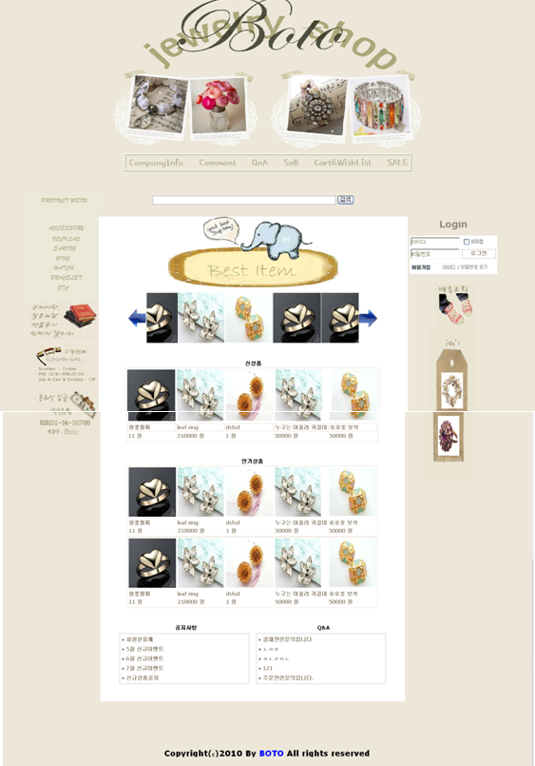


4. 화면구성 – 메인
등록일을 기준으로 해서 신상품 목록 5건
공지사항 과 QnA 최근 등록일을 기준으로 5건

Slide 27
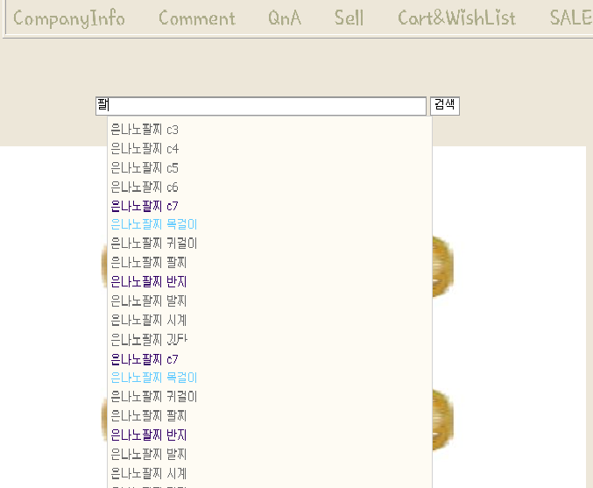
















4. 화면구성 – 상품검색
AJAX
특정문자만 검색해도 상품명에 포함된다면 검색목록에 출력
JavaScript
search.js
JSP
search.jsp
searchAction.java
ItemManager.java
ItemDAO.java
DBConnection.java
ItemDAO.java
DBConnection.java

Slide 28
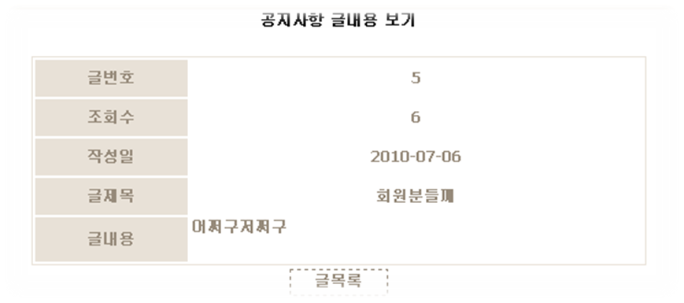
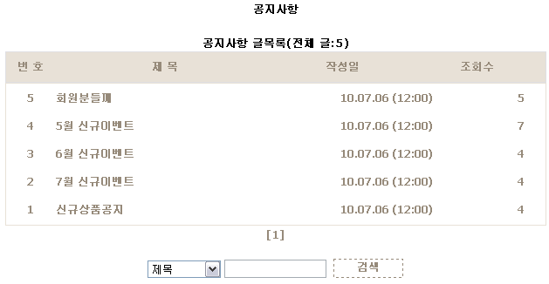

4. 화면구성 - 게시판
페이징처리

Slide 29
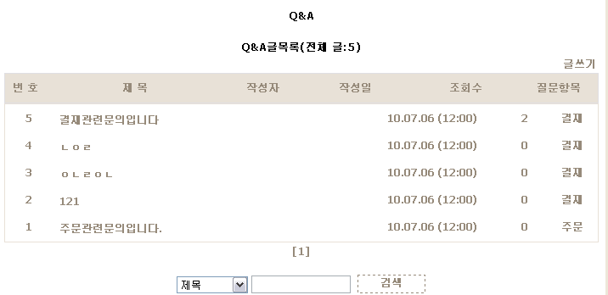
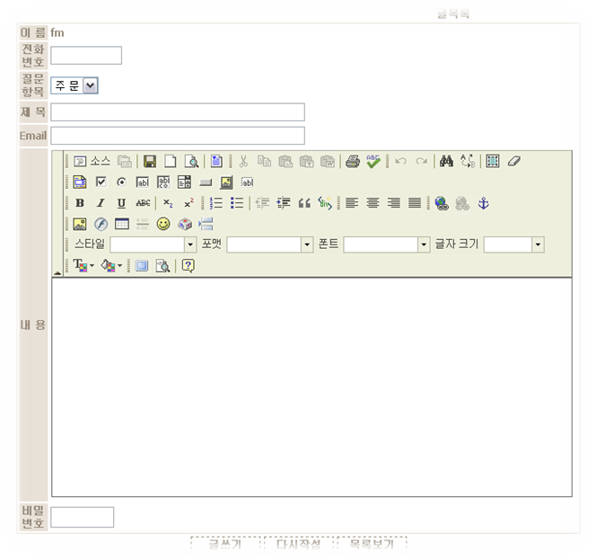

4. 화면구성 – Q&A
Fckeditor이용

Slide 30

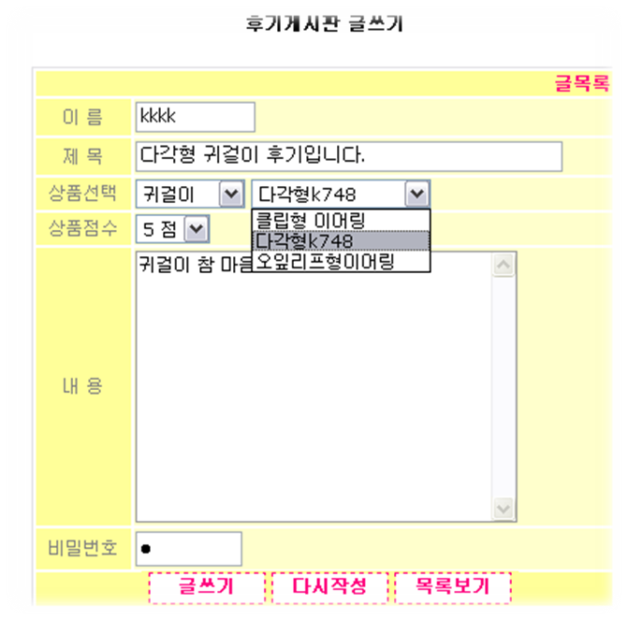
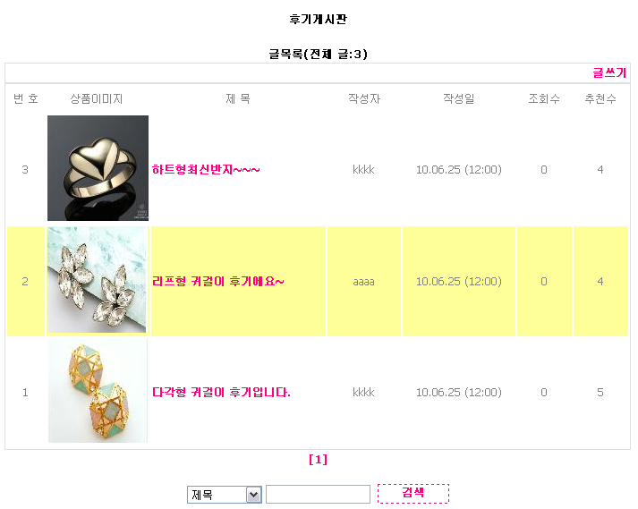













3. 기능소개 - 후기게시판
선택항목에 따라 DB에서 새로운
상품명을 동적으로 가져옴
AJAX
JavaScript
dynamicSelct.js
ItemDAO.java
DBConnection.java
ItemManager.java
dynamicSelect.jsp
dynamicSelect.jsp

Slide 31
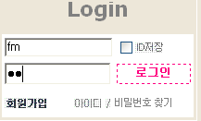
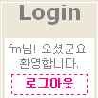














3. 기능소개 –로그인
AJAX
페이지 이동없이 로그인
JavaScript
login.js
login.jsp
MemberMgr.java
MemberDAO.java
DBConnection.java
MemberDAO.java

Slide 32
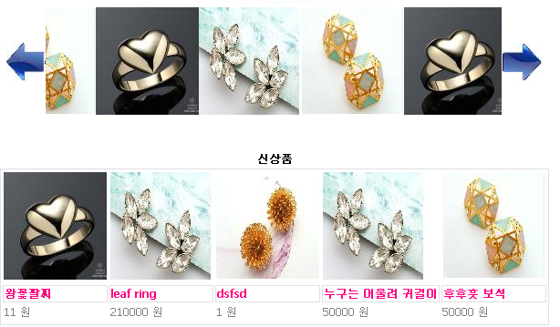


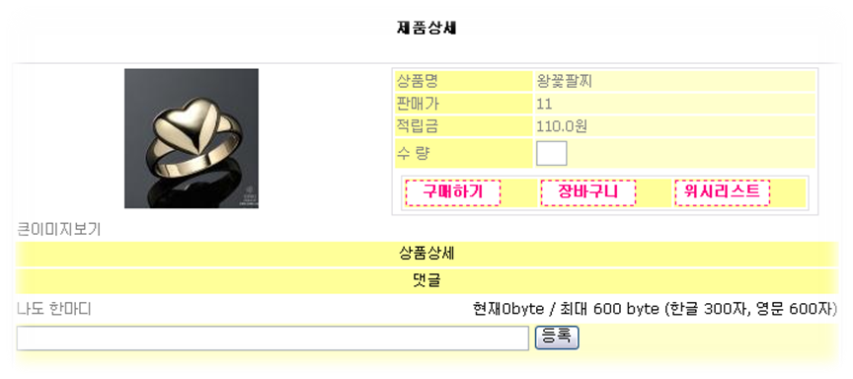
3. 기능소개 –상품
자바스크립트 이용
좌우로 흘러가는 배너
상품 등록일을 기준으로
신상품 출력

Slide 33
끝까지 읽어주셔서 감사합니다.

